Slide 1
10、广玉兰

Slide 2
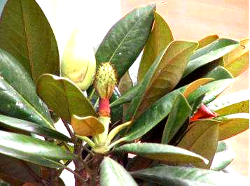

Slide 3
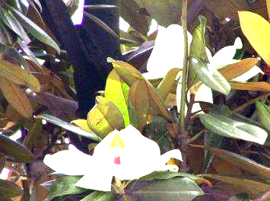

Slide 4
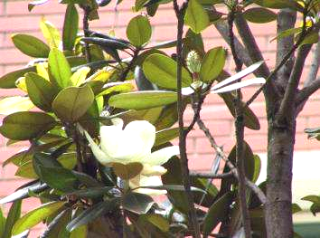

Slide 5
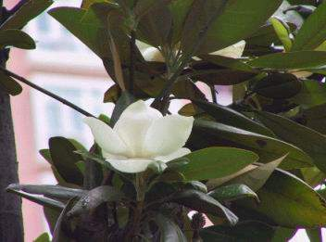

Slide 6
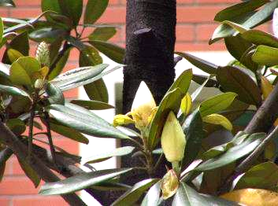

Slide 7
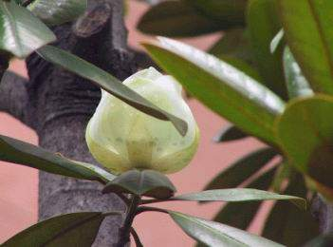

Slide 8
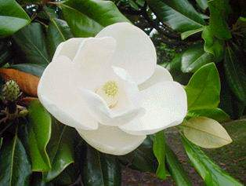

Slide 9
孕育 婴儿 质感 纯洁 概括 衬托
花蕊 铁锈色 呈现 旺盛 惹人喜爱
生生不息
注：加下划线的字为后鼻音

Slide 10
读课文，思考：
1、作者是从哪几个方面来
写广玉兰的？
2、作者为什么要写广玉兰？

Slide 11
第一段（１）作者散步时被广玉兰的幽香所吸引。
第二段（２－５）广玉兰花瓣的色泽、质感、花开时的各种形态以及叶片的特点。
第三段（６）作者喜爱广玉兰的原因。

